Slide 1
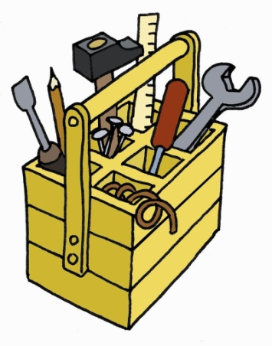
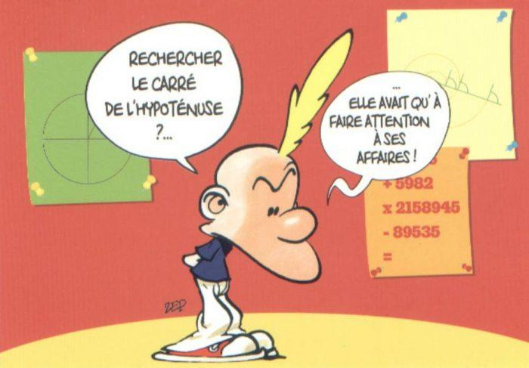
Comment progresser
en maths ?
Que la force soit avec toi !

Slide 2
Quelles sont les conditions pour progresser ?

Slide 3
Condition n°1
Y croire et envisager que les progrès en maths sont possibles.

Slide 4
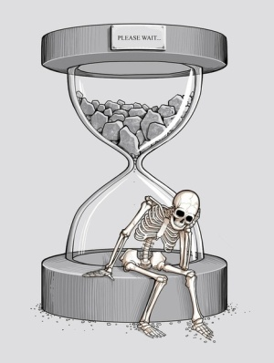
Condition n°2: Être patient
Si tu t ’es mets dès demain, cela ne veut pas dire que les bonnes notes
vont pleuvoir après-demain.
Les progrès peuvent venir rapidement mais quand l’échec est profond, cela
peut prendre du temps alors il ne faudra pas te décourager et tenir bond tenir bond.
Il faudra accepter les échecs à venir car il y en aura encore, ça c’est certain.
Il faut donc prévoir du temps pour progresser et à court terme et à long terme autrement dit tous les jours et il faudra faire des maths sur la durée. Il faut se donner du temps.
Ne pas se focaliser sur les notes, le niveau de compétence
Prendre confiance en toi

Slide 5
Voir ses progrès
Tout doucement, tu seras faire de plus en plus de choses
en maths. Il faut que tu y crois. Si tu y crois, tes résultats
vont continuer d’augmenter, tout
doucement tu vas prendre de l’assurance et tout
doucement tes lacunes en maths
vont se combler.
Retrouver une force nouvelle
Sortir de la spirale de l’échec pour entrer dans un cercle vertueux.
En tout cas, personne, absolument personne n’est nul en maths: il faut arrêter de se
cacher derrière son petit doigt en affirmant que si on est nul en maths, on a des difficultés
naturelles, qu’on n’est pas fait pour ça, que c’est de la faute de ses parents, du prof, de sa
voisine, etc

Slide 6
Condition n°3
Assumer ses échecs
Il faut se poser la question: « Pourquoi j’en suis arrivé(e) là aujourd’hui ? »
Les raisons peuvent être diverses:
Manque de travail
Manque de volonté
Mauvaises méthodes: parfois on a l’impression de passer beaucoup de temps et puis
finalement c’est pas productif et ç sert à rien
Manque d’attention en classe
La raison la plus profonde, c’est quand on s’enferme dans son échec, on n’y croit plus, notre esprit se bloque, plus rien ne passe et le savoir qui t’es enseigné te passe bien au-dessus car tu ne l’entends plus, tu n’entends plus rien.

Slide 7
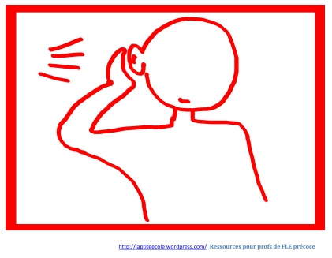
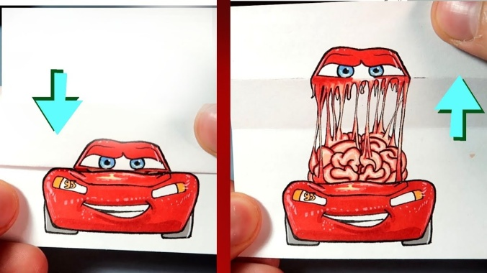
Ouvrir ton esprit aux mathématiques, écoute les mathématiques, écoute ton professeur
Cela te semble peut-être stupide mais tu dois prendre plaisir à faire de maths.
« Je veux progresser en maths et ça me fait plaisir de me faire mal pour y arriver ! »

Slide 8
Quelles sont
les méthodes pour progresser ?

Slide 9
En classe
Être attentif: regarder le diaporama ou la feuille: Comment réussir en maths ? »
Tu dois exploiter tout ce qui se passe en classe.
Se réconcilier avec son prof
Être actif durant les séances d’exercices
Poser des questions
Soigner ses cahiers/classeurs
Si c’est le « souc » dans tes affaires, on n’a pas envie de l’ouvrir.

Slide 10
A la maison
Faire ses devoirs: cela est un impératif
Ce qui est fait en classe, ne suffit pas ...
Prendre plaisir à les faire
Consacrer du temps
Faire ses devoirs seul.
Ne demande pas de l’aide trop rapidement. Il faut mieux un travail qui n’est pas parfait mais qui est de toi qu’un devoir parfaitement juste qui est fait pas quelqu’un d’autre.

Slide 11
Préparer une interro
FAIRE des exercices en t ’appuyant sur le cours
Prendre ton énoncé, tu caches la correction et tu le fais et si tu bloques tu t’aides de la
correction. Cet exercice tu le referas plus tard car tu ne l’as pas réussi.
Les lire ne sert à rien du tout, il faut les FAIRE, les faire et en refaire.
Ta réussite passe par là
Consacrer du temps
Connaître son cours faire un petit résumé
Faire un programme de révision
Durant l’évaluation, il faut se surpasser!
Et je fais le maximum

Slide 12
Durant les vacances
Que fait-on ?
On dort et on s’amuse !
C’est le moment où on va combler ses lacunes
et revoir des choses plus anciennes.
Faire des résumés
Imposer un calendrier

